Slide 1



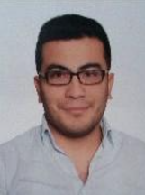
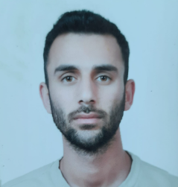
BALIKESİR ÜNİVERSİTESİ
BALIKESİR MESLEK YÜKSEKOKULU
İNŞAAT BÖLÜMÜ
MESLEK YÜKSEKOKULLARINDA 3+1 EĞİTİM MODELİ
27 KASIM 2024
ÇARŞAMBA
11:00
BMYO C005
Öğr.Grv. MUTLU YÜCEL Öğr.BURAK KOCAKAPLAN
BİGADİÇ MYO
MİMARLIK VE ŞEHİR PLANLAMA BÖLÜMÜ

